Slide 1
ENGROSADO

Slide 2
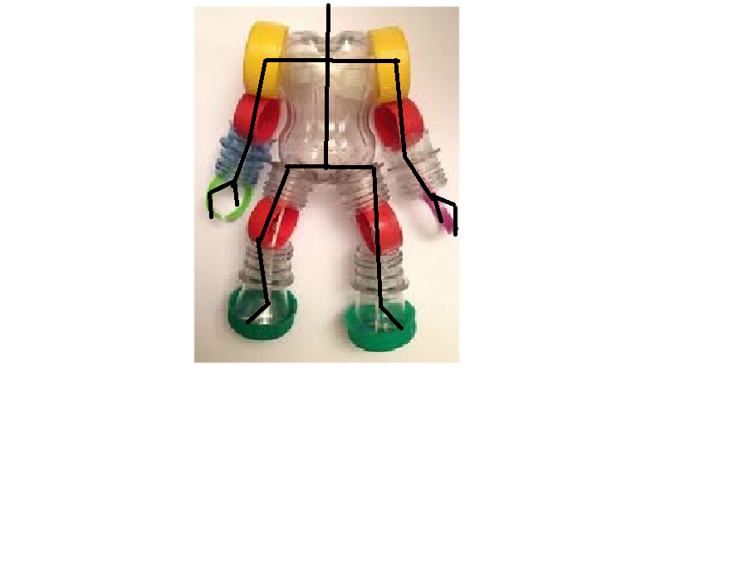
Luego que tenemos el esqueleto interno de la escultura procedemos al modelado de la obra. En nuestro caso recubrimos de botellas plásticas, según tamaño.

Slide 3
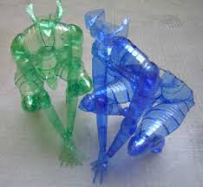
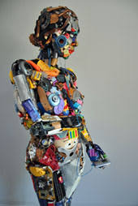

Slide 4
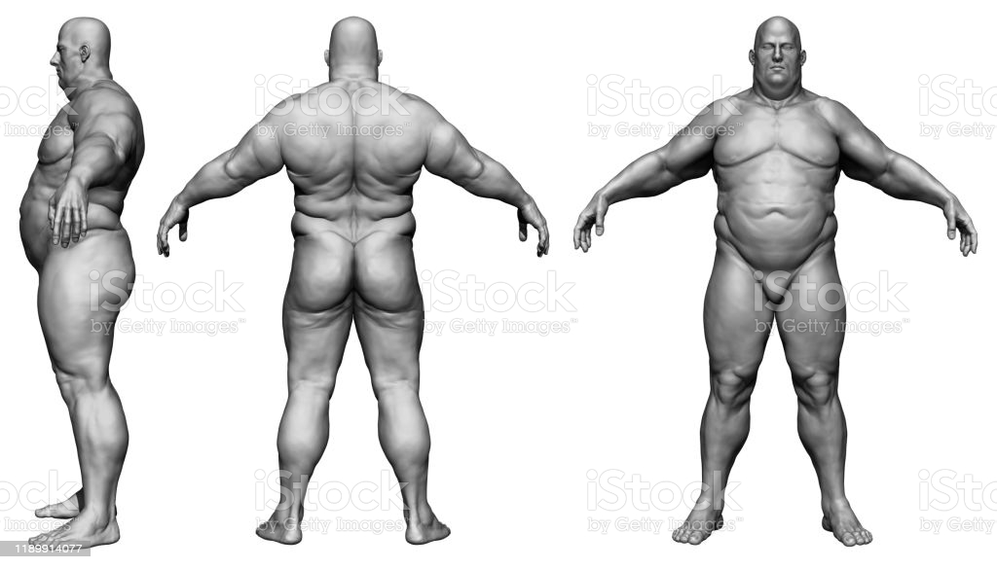

Slide 5
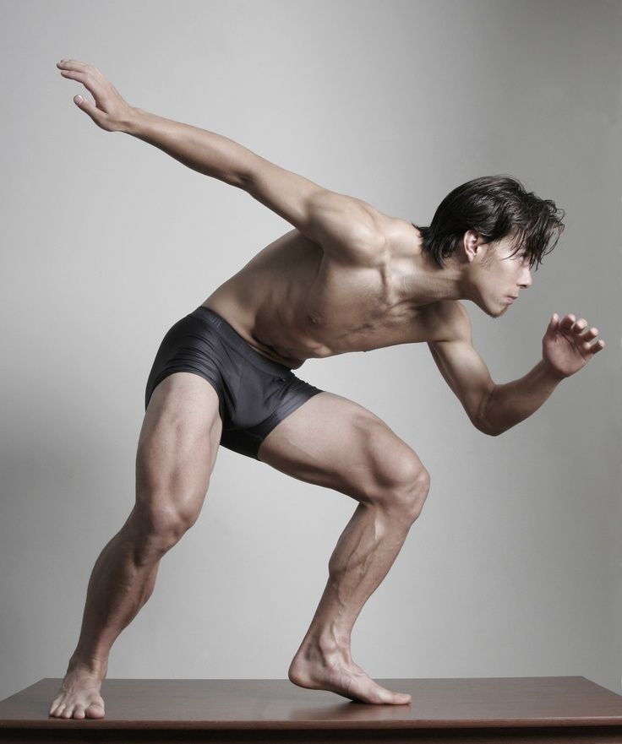

Slide 6
